Slide 1
Design by Contract и Microsoft Code Contracts вчасности.
Mike Chaliy
mike@chaliy.name
http://chaliy.name
Quality Assurance Engineer
Notes:
Тут надо молчать!

Slide 2
План
Продам Design by Contract
Прорекламирую Code Contracts
Всякий Misc
Попытаюсь ответить на вопросы
Notes:
Теория Design by Contract. Что реашет. Какими среджствами.
Как с этим всем справляеться Code Contracts
Потом раскажу всякое что не поместилось в прошлый секции... И плавненько перейдем к вопросам.
Как обычно, меня не тока можно прерывать, но и нужно. В этот раз я правда иногода буду записывать вопросы, на потом.

Slide 3
Методика разработки
Notes:
Это одна из милионов других методик проектирования..
Интересно что она позиционируеться больше как дополнение.

Slide 4
В чем соль?
Notes:
Занимаеться уменьшением интеграционных проблем.
Метафора этого всего контракт.
Например вы продаете машины. Ваш покупатель готов покупать тока красные машины. Вы подписываете котракт, и в нем четко указываеться это обстоятельство.

Slide 5
Notes:
Продаете две машины...

Slide 6
Notes:
Еще две...

Slide 7
Notes:
И тут вы решаете втулить что-то левое. И...

Slide 8
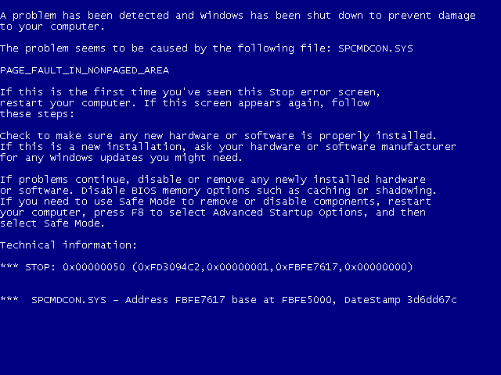
Notes:
Бабах...
Собсно это и есть метафора. Если бы была гарантия того что вы не подложите свинью, всем бы было проще. Проблема в том что кто-то должен гарантировать что вы этого не сделаете. Я не знаю кто у нас регулирует такие вещи у нас в стране. Но вот в мире машин выполнение контрактов таки можно гарантировать. Тут начинаеться самое интересное. Как только мы получили гарантию, мы можем отключить эти проверки вообще.

Slide 9

Design by Contract (DbC) or Programming by Contract is an approach to designing computer software. It prescribes that software designers should define formal, precise and verifiable interface specifications for software components, which extend the ordinary definition of abstract data types with preconditions, postconditions and invariants. These specifications are referred to as "contracts", in accordance with a conceptual metaphor with the conditions and obligations of business contracts.
Notes:
Вот мы и пришли к формальному определению...
....
Статическая типизация, всякие интерфейсы, WSDL, XSD, Checked Exceptions(JAVA) все это контракты.
К сожалению этого не достаточно. Так например нет возможности описать что в метод нельзя передать не нулл обьект. Или то что строка не должна быть пустой. И вот тогда в нашем коде появляються всякого рода проверки на нулл.
Для этого вводяться два понятия, прекондишин и посткондишн. Прекондишин описывает входящую часть контракта. Типа для того чтобы поставить машины, надо чтобы заплатили. Посткондишен описывает результат. Как пример это поставлять машины тока красного цвета.
В определении есть еще инварианты, но реально это часный случай посткондишенов. Посткондишен который работает для каждого метода.

Slide 10
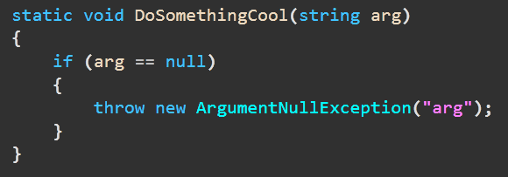
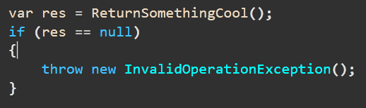
Notes:
И тогда в нашем коде появляються всякого рода проверки на нулл.
А есть еще проверка на результат.. Часто мы выкручиваемся всякого рода конвеншенами. Например у нас есть правило никогда не возвращать нулл. Никогда не передавать нулл.

Slide 11
Microsoft Code Contracts
Notes:
Всю канитель с Контрактами заятели в Микрософт Ресерч.
Понимая что какой бы супер типизированный не был язык, он все равно не может полноценно описать контракт, Майкры начали работать над расширением языка C# - Spec#. Расширение позваляет делать пре-кондишены и пост-кондишены для методов. Инварианты для обьектов. Добавляет нон-нулл типы. И что самое главное добавляет прувер (static program verifier, Boogie).
Красотища...
Красота длилась не долго. Собсно кроме C# в мире есть еще несколько .NET языков. И Майкры решили сделать что-то наподобие, только так чтобы оно работало в других языках. Из этого и получились Code Contracts…

Slide 12
Проблемы
Скорость...
Не все прувит
Баги
Не все еще покрыто
Notes:
Сокрость ужасть...
Есть вещи которые еще не прувяться, например ForAll, Exists
Майкры выпускают версии чутли не каждые пару недель. От версии к версии меняються прувы. Иногда появляються вещи которых небыло в прошлой. Ну и баги.
Например, MVC фреймворк не покрыт. В таких случаях приходиться делать асампшены.

